Slide 1
CENOVÝ MARKETING

Slide 2
Druhy zakázek a odpovídající způsob výběru dodavatele
Zakázka do 20 tis. Kč bez DPH
přímý nákup (v součtu max. 100 tis. na projekt)
Zakázka malého rozsahu do 500 000 Kč bez DPH
„malý“ cenový marketing – dokládá se při Žádosti o platbu
Zakázka malého rozsahu nad 500 000 Kč bez DPH
velký“ cenový marketing – dokládá se v rámci doplnění ŽoD
do 2 000 000 Kč bez DPH u zakázky na dodávky/služby
do 6 000 000 Kč bez DPH u zakázky na stavební práce
Zakázka vyšší hodnoty:
nad 2 000 000 Kč bez DPH u zakázky na dodávky/služby
nad 6 000 000 Kč bez DPH u zakázky na stavební práce
Výběrové řízení mimo režim ZZVZ – podle Příručky pro zadávání zakázek
Zadavatelé dle §4 ZZVZ – řídí se ZZVZ
Notes:
Čím bude prezentace pro posluchače prospěšná: Dospělí posluchači se o předmět více zajímají, pokud vědí, v čem a proč je pro ně důležitý.
Úroveň odborných znalostí prezentujícího v tomto předmětu: Uveďte stručně svoje zkušenosti a znalosti v této oblasti nebo vysvětlete, proč by vám měli účastníci naslouchat.

Slide 3
Způsob výběru dodavatele zakázky malého rozsahu:
automatický průzkum trhu prostřednictvím Elektronického tržiště (zakázku není možné zadat napřímo).
zadavatel zadá zakázku nejnižší cenové nabídce vyplývající z cenového marketingu nebo Elektronického tržiště.
doložení tabulky cenového marketingu (seznam dodavatelů a cen) s uvedením alespoň 3 dodavatelů s cenovým přehledem (tzv. cenový marketing)
údaje v tabulce musí být vždy podloženy písemnou nebo emailovou nabídkou dodavatele, nebo vytištěným údajem z internetové nabídky firmy.
součástí dokládaných příloh k velkému CM je písemná smlouva s vybraným dodavatelem
Notes:
Popisy lekcí by měly být stručné.

Slide 4
Podmínky platného cenového marketingu
dodavatel zahrnutý do cenového marketingu nesmí být současně poddodavatelem jiného dodavatele v tomtéž cenovém marketingu
dodavatel, který je zahrnut do cenového marketingu, nesmí být personálně ani majetkově propojen s jiným dodavatelem v tomtéž cenovém marketingu
dodavatelem zahrnutým do cenového marketingu nesmí být osoba (FO, PO), která má vztah k žadateli, jako k zadavateli zakázky, tj. osoba blízká (§ 22, zákona č. 89/2012 Sb., občanský zákoník, ve znění pozdějších předpisů) nebo osoba, která je personálně nebo majetkově propojena s žadatelem/příjemcem dotace (platí i pro propojení osob zastoupených ve statutárních orgánech jednotlivých subjektů!)
(neplatí při zveřejnění zakázky v otevřené výzvě prostřednictvím Portálu farmáře nebo v Národním elektronickém nástroji nebo na profilu zadavatele nebo na Elektronickém tržišti, případně ve Věstníku veřejných zakázek) – SZIF PŘESTO NEDOPORUČUJE PŘIJÍMAT NABÍDKY OD PROPOJENÝCH SUBJEKTŮ
pokud žadatel nemůže doložit výběr minimálně ze 3 dodavatelů, a současně nezveřejnil zakázku v otevřené výzvě, musí v těchto případech realizovat výběrové řízení v otevřené výzvě v souladu s Příručkou
Notes:
Příklady cílů
Na konci této lekce budete umět
ukládat soubory na webový server týmu,
přesouvat soubory do různých míst na webovém serveru týmu,
sdílet soubory na webovém serveru týmu.

Slide 5
Povinné náležitosti cenového marketingu
Tabulka cenového marketingu – srovnatelný cenový přehled (viz nezávazný vzor na https://www.masbuchlov.cz/vyzvy-mas/aktualni-vyzvy/prv/:
identifikační údaje k žádosti o dotaci
název a číslo zakázky
stručný popis požadovaných parametrů v souladu s aktuální verzí žádosti o dotaci
minimálně 3 cenové nabídky včetně uvedení:
jmen účastníků cenového marketingu
IČO účastníků cenového marketingu
nabídkové ceny bez DPH
datum zpracování tabulky
jméno a podpis osoby, která tabulku zpracovala
Notes:
Příklady cílů
Na konci této lekce budete umět
ukládat soubory na webový server týmu,
přesouvat soubory do různých míst na webovém serveru týmu,
sdílet soubory na webovém serveru týmu.

Slide 6
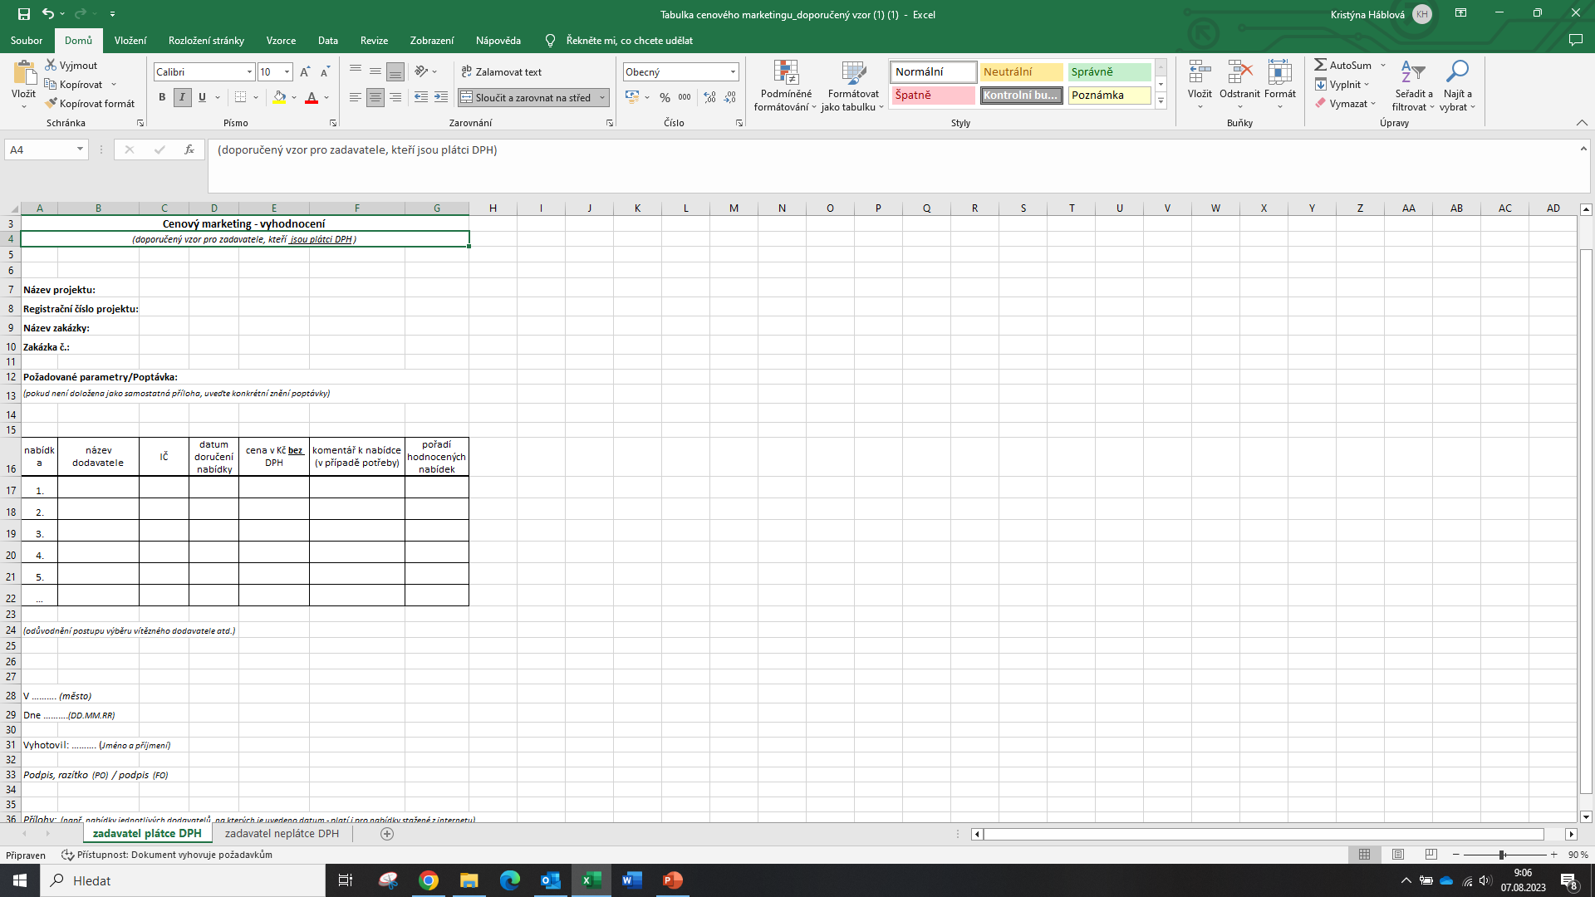

Slide 7
Povinné náležitosti cenového marketingu
Podklady pro tabulku
3 srovnatelné písemné cenové nabídky:
všechny musí splňovat požadované parametry
zařazené nabídky musí být doručeny před vystavením objednávky
zařazení účastníci cenového marketingu nesmí být personálně/majetkově propojeni
podklad pro poptávku
písemná smlouva/objednávka
doklad o uveřejnění smlouvy s vybraným dodavatelem v registru smluv dle zákona o registru smluv č. 340/2015 Sb. v případě, že smlouva musí být dle zákona o registru smluv povinně uveřejněna
Notes:
Příklady cílů
Na konci této lekce budete umět
ukládat soubory na webový server týmu,
přesouvat soubory do různých míst na webovém serveru týmu,
sdílet soubory na webovém serveru týmu.

Slide 8
Uzavření smlouvy
smlouva musí mít písemnou formu a musí obsahovat minimálně tyto náležitosti:
označení smluvních stran včetně IČ a DIČ
předmět plnění – konkretizovaný kvantitativně i kvalitativně
cena bez DPH a informace, zda dodavatel je či není plátcem DPH
platební podmínky
doba a místo plnění
další náležitosti dle zákona č. 89/2012 Sb. občanského zákoníku
Fakturační podmínky tak, aby fakturace byla prováděna, případně fakturované dodávky, služby a stavební práce členěny způsobem, který umožní zařazení do jednotlivých položek výdajů dle Dohody.
u malého cenového marketingu (do 500 tis. bez DPH) lze smlouvu s dodavatelem nahradit písemnou objednávkou
Notes:
Příklady cílů
Na konci této lekce budete umět
ukládat soubory na webový server týmu,
přesouvat soubory do různých míst na webovém serveru týmu,
sdílet soubory na webovém serveru týmu.

Slide 9
Dokládání aktualizované Žádosti o dotaci a příloh k VŘ/velkému CM
kompletní dokumentace ke zrealizovanému VŘ/CM včetně:
písemné smlouvy s vítězným dodavatelem (u zakázek nad 500 tis. Kč bez DPH)
aktualizovaného formuláře žádosti o dotaci
potvrzení o zveřejnění smlouvy, pokud má žadatel povinnost uveřejnění
na MAS: do 63. kalendářního dne od finálního data zaregistrování Žádosti o dotaci na RO SZIF uvedeného ve výzvě MAS
na RO SZIF: po kontrole ze strany MAS a po potvrzení aktualizovaného formuláře ŽoD elektronickým podpisem MAS do 70. kalendářního dne od finálního data zaregistrování Žádosti o dotaci na RO SZIF uvedeného ve výzvě MAS - přes Portál farmáře
Notes:
Příklady cílů
Na konci této lekce budete umět
ukládat soubory na webový server týmu,
přesouvat soubory do různých míst na webovém serveru týmu,
sdílet soubory na webovém serveru týmu.

Slide 10
Dokládání aktualizované Žádosti o dotaci a příloh k VŘ/CM
Pokud žadatel zvolil při registraci žádosti o dotaci na RO SZIF řešení zakázek pouze malými cenovými marketingy (do 500 tis. Kč)
NELZE:
doložit velký cenový marketing nebo výběrové řízení v otevřené výzvě
změnit dodatečně režim výběru dodavatele
JE NUTNÉ:
aby i po výběru dodavatele zakázka splňovala stanovený limit 500 000 Kč bez DPH
pokud vítězná nabídka na zakázku tento limit překročí, jedná se o porušení pravidel a dotace nebude vyplacena
Notes:
Příklady cílů
Na konci této lekce budete umět
ukládat soubory na webový server týmu,
přesouvat soubory do různých míst na webovém serveru týmu,
sdílet soubory na webovém serveru týmu.

Slide 11
Dokládání aktualizované Žádosti o dotaci a příloh k VŘ/CM
V případě, že žadatel má zájem o dřívější kontrolu cenového marketingu a chce dokládat přílohy k cenovému marketingu s předpokládanou hodnotou zakázky, která je nižší než 500 000 Kč bez DPH, stejně jako přílohy k cenovému marketingu/výběrovému/zadávacímu řízení s vyšší hodnotou, musí v Žádosti o dotaci na straně B3 (pole B3/5) zvolit pro řešení zakázky cenový marketing s předpokládanou hodnotou zakázky, která je rovna nebo vyšší než 500 000 Kč bez DPH
Notes:
Příklady cílů
Na konci této lekce budete umět
ukládat soubory na webový server týmu,
přesouvat soubory do různých míst na webovém serveru týmu,
sdílet soubory na webovém serveru týmu.

Slide 12
KONTAKTY
Bc. Lenka Gregorová
Tel.: +420 775 340 349
E-mail: gregorova@buchlov.cz
Mgr. Kristýna Háblová
Tel.: +420 775 554 470
E-mail: hablova@buchlov.cz
Kancelář:
MAS Buchlov, z.s.
Masarykova 273
687 08 Buchlovice

Slide 13
Děkuji Vám za pozornost!
Notes:
Příklady cílů
Na konci této lekce budete umět
ukládat soubory na webový server týmu,
přesouvat soubory do různých míst na webovém serveru týmu,
sdílet soubory na webovém serveru týmu.

